Slide 1

Présentation du rapport
Risques financiers et tarifaires du Plan d’action 2035 d’Hydro-Québec
WEBINAIRE

Slide 2
Intervenants
Jean-François Blain
Analyste senior du secteur de l’énergie
Maxime Dorais
Codirecteur général
Union des consommateurs

Slide 3
La force d’un réseau
ASSOCIATIONS MEMBRES
ACEF Appalaches – Beauce – Etchemins
ACEF de l’Est de Montréal
ACEF de Laval
ACEF du Grand-Portage
ACEF du Sud-Ouest de Montréal
ACEF du Nord de Montréal
ACEF Estrie
ACEF Lanaudière
ACEF Montérégie-Est
ACEF Rive-Sud de Montréal
Espace Finances Lévis
Centre d'intervention budgétaire et sociale (CIBES) de la Mauricie
Service d’Aide au Consommateur (Mauricie)
ASSOCIATIONS AFFILIÉES
Association des consommateurs pour
la qualité dans la construction (ACQC)
Centre d'éducation financière EBO (Ottawa)
16

Slide 4
Avant l’adoption du projet de loi 69
PARTIE I

Slide 5
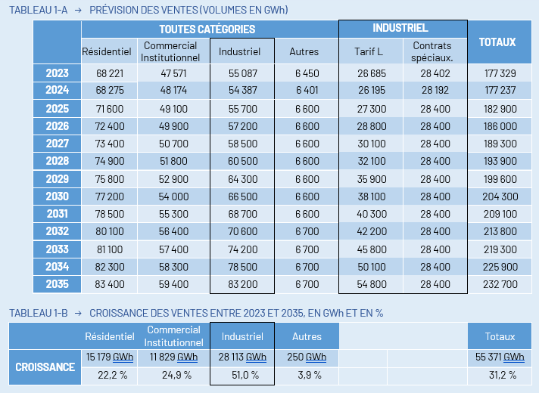

Slide 6
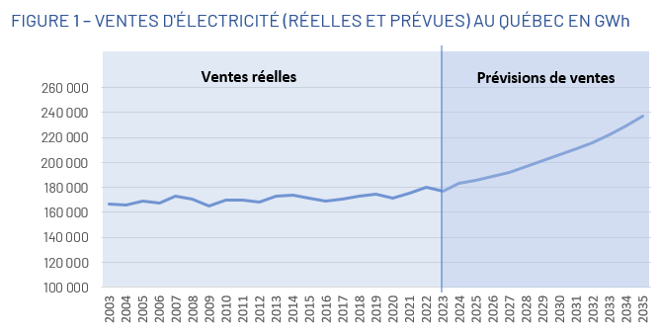

Slide 7
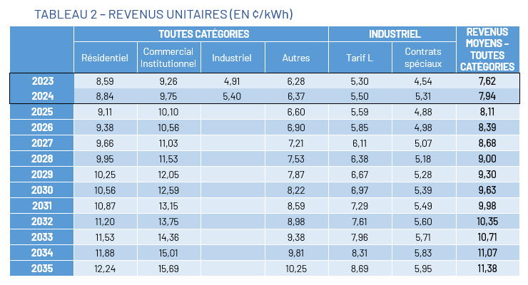

Slide 8
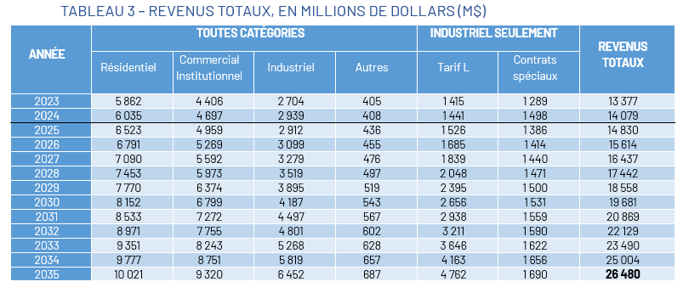

Slide 9
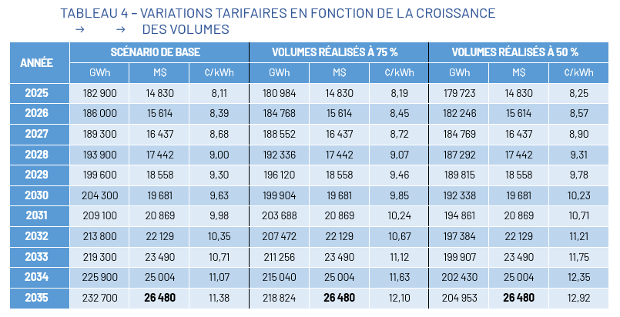

Slide 10
Les Constats
1ER CONSTAT
La planification financière d’Hydro-Québec repose sur l’hypothèse que la croissance de ses ventes prévue à l’horizon 2035 se réalisera à 100 %. Ça n’arrivera pas.
2E CONSTAT
Même en simulant la croissance maximale des revenus qu’il est possible d’anticiper (basée sur la réalisation à 100 % de toutes les hypothèses d’Hydro-Québec), les revenus atteindraient 26 480 M$ en 2035, ce qui est nettement inférieur à la croissance des coûts engendrés par le déploiement du Plan d’action, estimés à 32 600 M$ en 2035.

Slide 11
Les Constats (suite)
3E CONSTAT
Le moindre défaut de concrétisation de la croissance des ventes prévue par Hydro-Québec se traduira par des augmentations tarifaires plus élevées, voire beaucoup plus élevées que ce qui est annoncé, les coûts additionnels (numérateur) devant être récupérés sur une moins grande quantité de kWh vendus (dénominateur). Il s’agit du principal risque de déraillement financier et tarifaire du Plan d’action 2035.

Slide 12
Conclusion de la 1re partie
Sera-t-il possible de générer suffisamment de revenus additionnels avec les hausses tarifaires déjà annoncées pour récupérer les coûts additionnels associés au Plan d’action 2035 ? Probablement pas, à moins qu’une proportion significative des investissements de 180 G$ annoncés ne se concrétise qu’après 2035.
Quelles seront, en moyenne, les augmentations tarifaires requises des différents secteurs de clientèle pour couvrir les coûts du Plan d’action 2035 ? Vraisemblablement, les augmentations tarifaires cumulatives seront plus proches des résultats produits par le scénario basé sur une augmentation des volumes de vente équivalant à 50 % des prévisions de HQ, soit environ 29 % d’ici 2030 et 63 % d’ici 2035.

Slide 13
Conclusion de la 1re partie (suite)
L’enjeu du partage des risques, qui sont actuellement entièrement à la charge de la clientèle, ne pourra pas être occulté indéfiniment. Hydro-Québec et le gouvernement devront notamment expliquer quel sera le plan B dans l’éventualité où une part significative des investissements serait déjà engagée, mais que la croissance des ventes prévue ne se matérialise que partiellement.

Slide 14
Après le bâillon, la demande tarifaire
PARTIE II

Slide 15
La demande tarifaire
Hydro-Québec Distribution (HQD) requiert l’approbation de revenus requis de :
15 764,5 M$ en 2026
16 546,8 M$ en 2027
17 494,5 M$ en 2028
Par rapport aux revenus requis de l’année 2024 (réels), soit 13 956,7 M$, il s’agirait d’une augmentation de 25,3 % (3 537,8 M$) en 4 ans, ou 5,65 % par an en moyenne.

Slide 16
La demande tarifaire
Les achats d’électricité, en hausse de 15,4 % (1 268 M$) en 3 ans et de 25,2 % en 4 ans; Le service de transport, en hausse de 11,2 % (353 M$) en 3 ans; Les coûts de distribution et des services à la clientèle, en hausse de 25 % (866,5 M$) en 3 ans, dont 12,4 % (237,8 M$) pour les charges d’exploitation et 50,5 % (379 M$) pour les charges d’amortissement, gonflées par l’augmentation de l’amortissement de nouveaux actifs réglementaires (240 M$); Le rendement sur la base de tarification, en hausse de 40 % (365 M$) sur 3 ans et de 117 % (689 M$) en 4 ans.

Slide 17
La demande tarifaire
Union des consommateurs considère que cette demande vise l’approbation des ressources financières nécessaires en 2026, 2027 et 2028 pour le déploiement du Plan d’action 2035 et non pas celle des revenus qui seraient strictement nécessaires à la desserte des clients du Distributeur incluant la croissance prévisible de leurs besoins.
Hydro-Québec tente de faire approuver le cadre financier de son plan d’affaires afin de le financer intégralement par les tarifs de ses clients, quelle que soit la croissance future de leurs réels besoins d’approvisionnement.

Slide 18
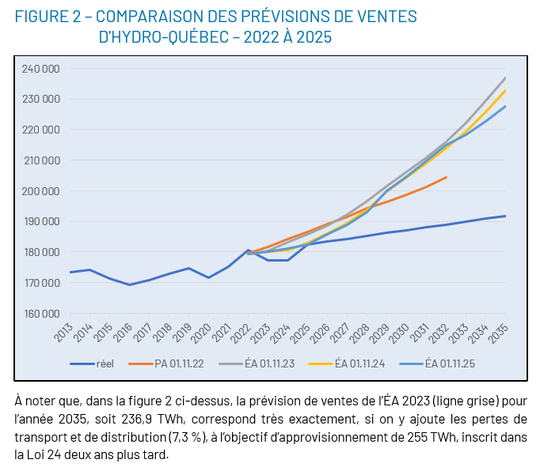

Slide 19
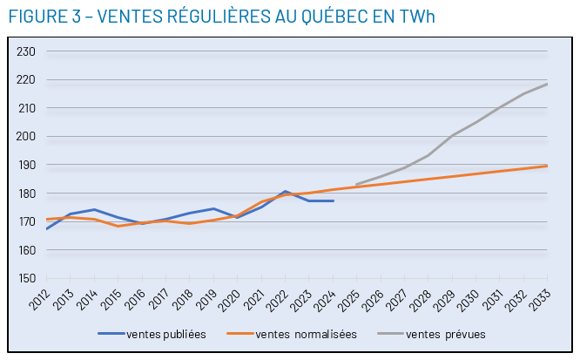

Slide 20
Conclusion 2e partie
Si la Régie de l’énergie devait approuver cette demande, Hydro-Québec serait autorisée à engager des investissements sans précédent au cours des prochaines années, dont les coûts seraient récupérés en totalité dans les tarifs de ses clients québécois.
La croissance des ventes prévue par Hydro-Québec ne se concrétisera que très partiellement de sorte que les revenus réels seront insuffisants pour couvrir les dépenses engagées. Il en résultera que des majorations additionnelles des tarifs seront nécessaires pour éponger ce manque à gagner.

Slide 21
Conclusion de la 2e partie
En l’absence d’un plan contraignant de sortie des énergies fossiles comportant des objectifs quantifiés à des échéances déterminées, le Plan d’action 2035 d’Hydro-Québec se résume à un plan d’affaires dont les risques financiers seront totalement à la charge de la collectivité.
Aucune modalité de partage de ces risques n’est proposée.

Slide 22
PARTIE III
Aucun plan de sortie
des énergies fossiles

Slide 23
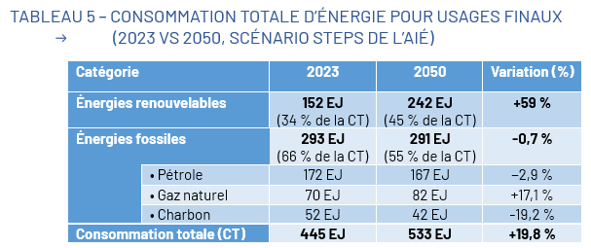

Slide 24
Financer la transition énergétique
La capacité financière des ménages et des entreprises à décarboner leurs usages, tout autant que leur possibilité d’en bénéficier économiquement, sont très inégalement réparties.
À l’intérieur de chaque pays, on observe aussi de telles disparités entre les régions, généralement reliées à leur identité rurale ou urbaine.

Slide 25
Financer la transition énergétique
Au plan du financement, le défi de la transition énergétique consistera donc à s’assurer à la fois :
de contenir l’augmentation des prix des énergies renouvelables (pour maintenir leur compétitivité et leur pouvoir d’attraction);
de réinternaliser dans le prix des énergies fossiles, autant que socialement possible, la valeur des dommages causés par leur utilisation;
d’offrir des options de conversion vers les énergies renouvelables qui soient accessibles à tous, ce qui implique de déterminer dans quels cas et dans quelle mesure une partie de ces coûts de conversion serait socialisée.

Slide 26
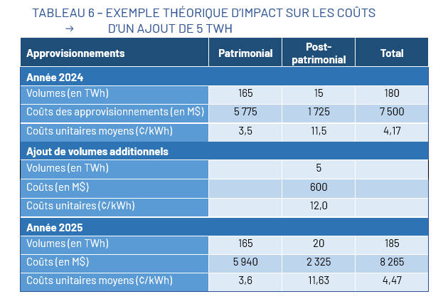

Slide 27
Coût marginal vs coût moyen
La façon la plus simple et la plus équitable de prévenir un transfert massif de la valeur patrimoniale des actifs payés historiquement par la collectivité (c.-à-d. les clients existants) est de faire payer par les nouveaux clients industriels le plein coût marginal des approvisionnements additionnels qu’ils sollicitent.
Cette approche spécifique est d’autant plus importante que l’on souhaite par ailleurs maintenir le principe de facturation au coût moyen et celui de l’uniformité territoriale de façon générale, notamment pour la décarbonation des activités existantes.

Slide 28
Conclusion
Les kWh qui sont bradés au rabais par le gouvernement du Québec au profit de nouveaux investisseurs industriels entraînent un manque à gagner colossal qui devra, très injustement, être épongé par l’ensemble des clients. Ces kWh ne seront par ailleurs plus disponibles pour soutenir la décarbonation de la consommation énergétique de nos entreprises, de nos institutions et de nos résidences.
Alors que les ressources énergétiques sont de plus en plus précieuses et convoitées, leur attribution requiert une priorisation conséquente, transparente et optimale sur les plans économique, social et environnemental.
Les orientations mises de l’avant par le gouvernement du Québec ne satisfont aucunement les exigences d’une éventuelle transition énergétique. Elles mettent plutôt en scène un développement industriel accéléré, aux frais de la collectivité, sans amorce véritable d’une résolution des enjeux climatiques.

Slide 29
Questions ?

Slide 30
Merci !

